Slide 1



豆粕“金光”散退
——M1401后期操作
农产品研发团 队

Slide 2

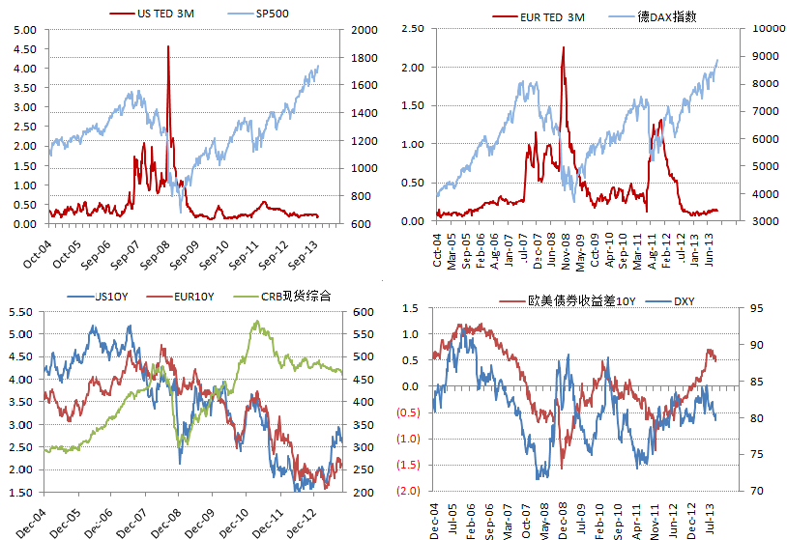
金融危机－债务危机－经济迟滞

Slide 3
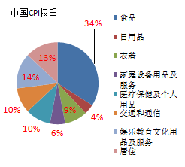
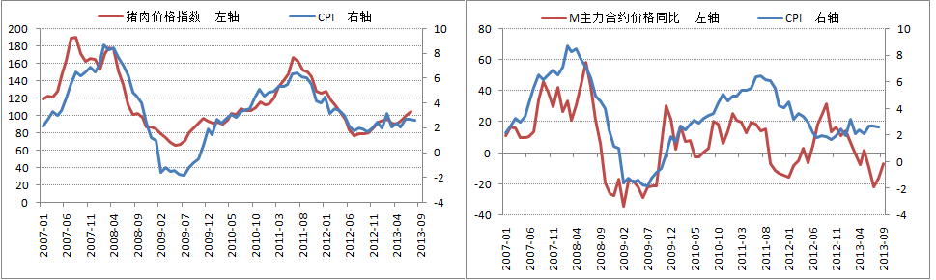
CBOT－豆粕－猪肉－CPI
中科院研究员利用综合投入产出模型有如下结论：
猪肉价格上涨对食品部门产品价格影响最大。
当猪肉价格上涨20%时，30天后CPI上涨0.72%。
90天后上涨0.85%。
当猪肉价格上涨50%时，30天后CPI上涨1.75%，
90天后CPI上涨2.12%。

Slide 4
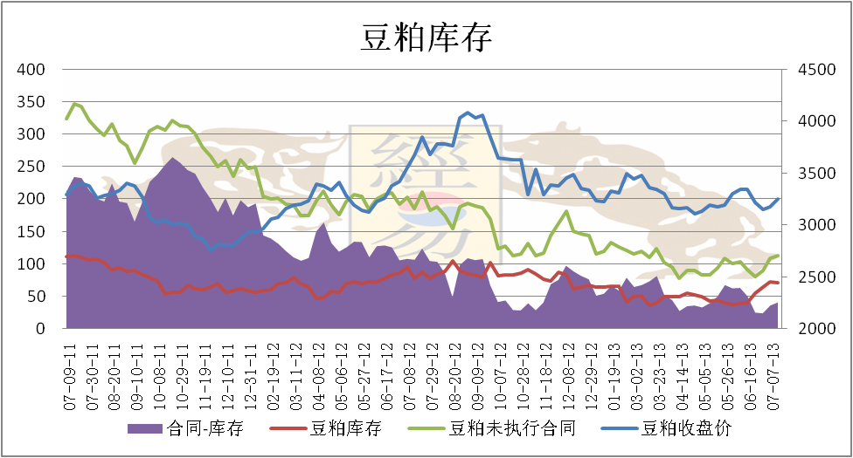
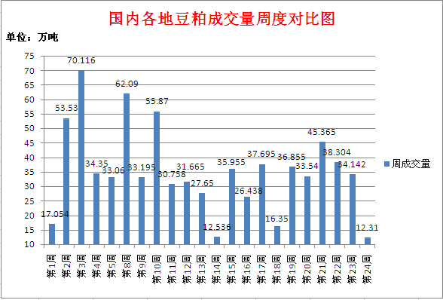
预期大量到港 饲料企业备货不足
7月前国内油厂未执行合同量最低为83万吨，近两年最低水平；
4-7月豆粕周度平均成交量34.69万吨，而豆粕月度平均消耗量在400万吨水平；

Slide 5
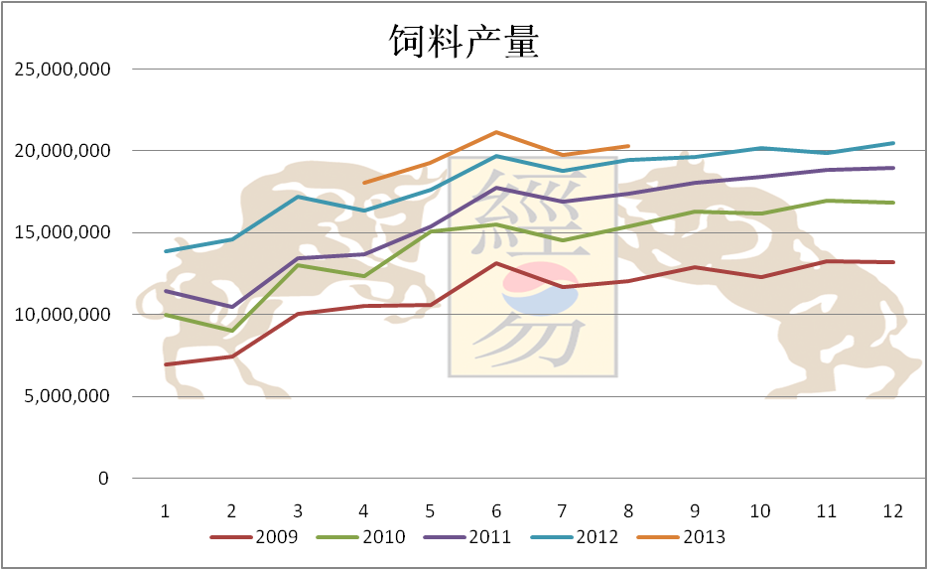
饲料产量继续增加
截止7月国内配合饲料累计同比增9.42%；
截止7月国内混合饲料累计同比增9.41%；

Slide 6
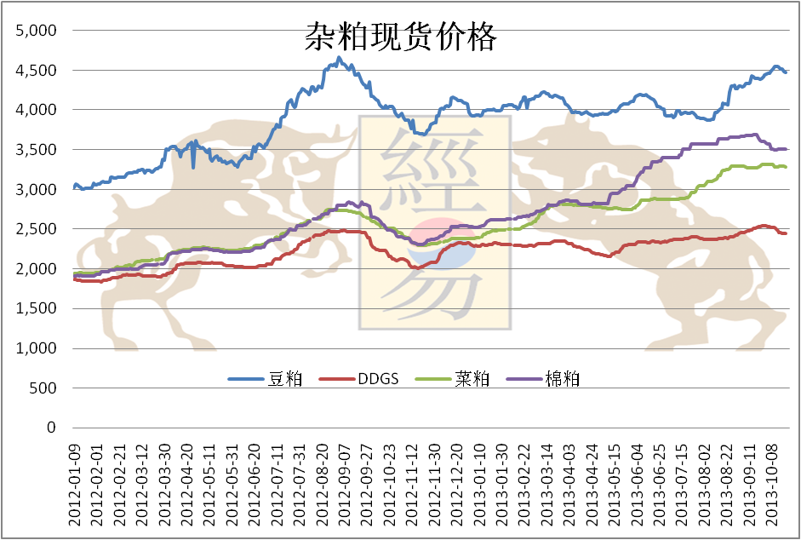
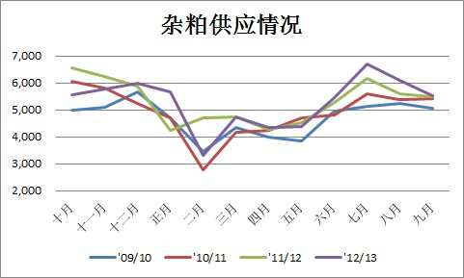
杂粕供应不足 刺激豆粕消费
5-9月棉粕现货价格涨幅26.42%；
5-9月菜粕现货价格涨幅19.28%；
5-9月豆粕现货价格涨幅13.13%；

Slide 7
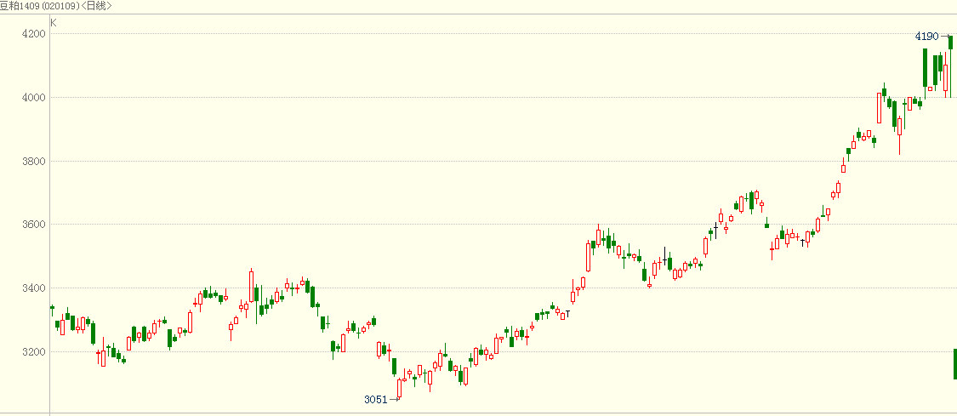
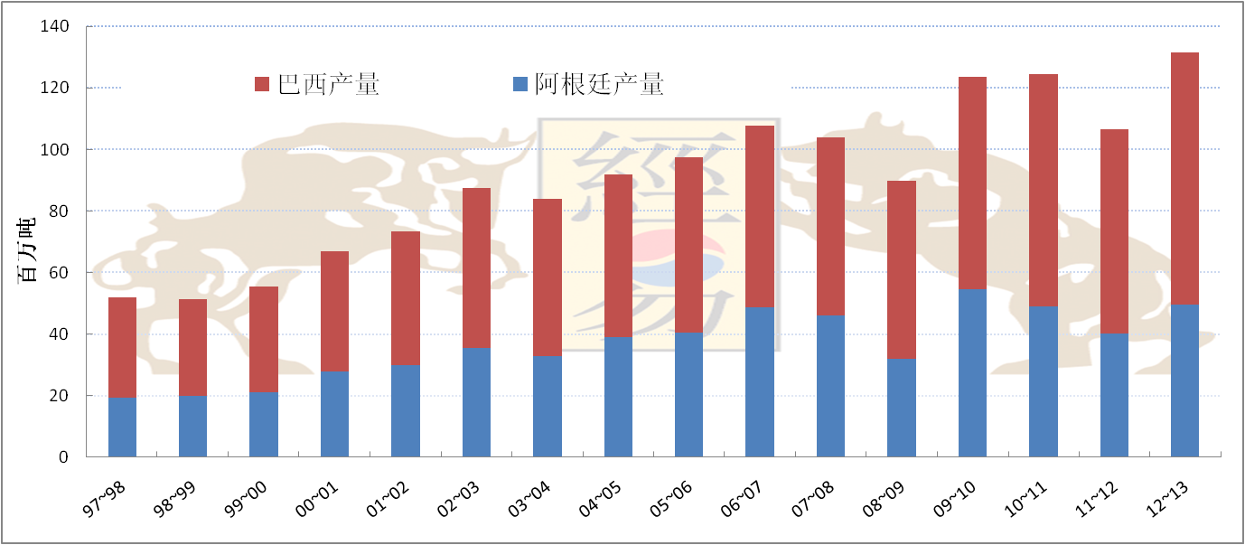
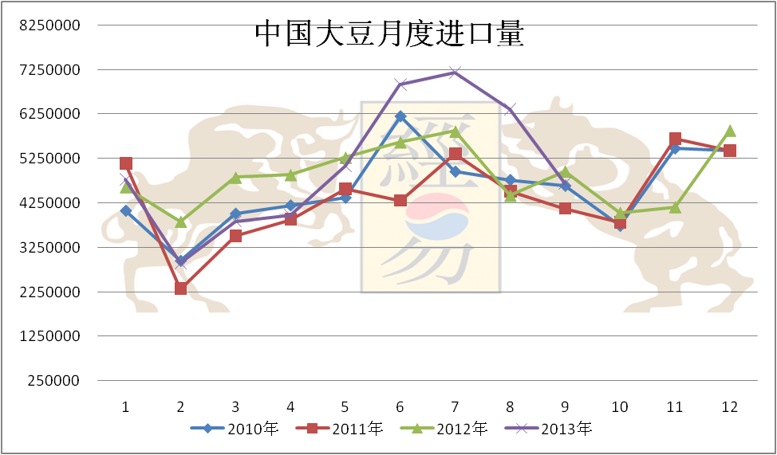
增产不下跌 豆粕演绎年度牛市
现货支撑期货M1309一路走高
南美增产，预计大量到港

Slide 8
情况在发生改变
前期：1、到港延期及分布不均；
2、饲料产量增加，杂粕供应不足；
3、进口成本高企；
未来：A、11-1月份到港量大增；
B、杂粕供应增加，豆粕暂无价格优势；
C、需求高点提前出现；
D、进口成本在下降；

Slide 9
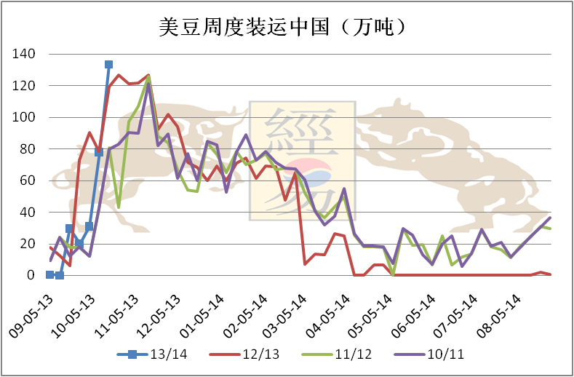
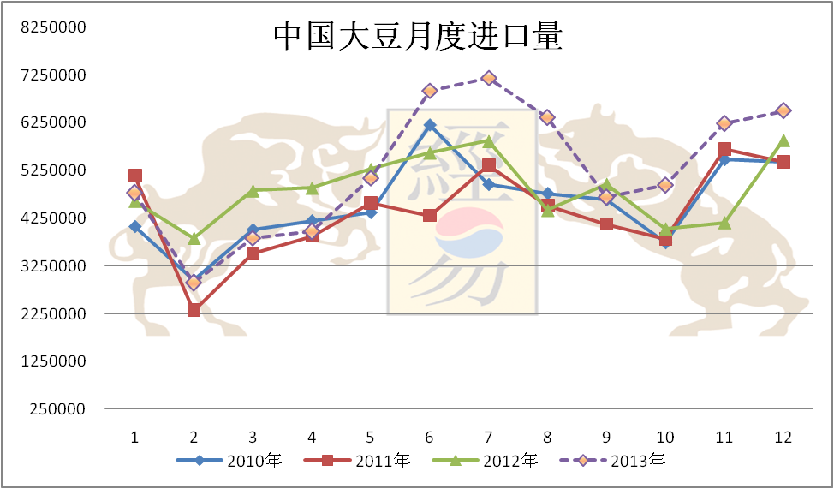
A、11-1月供应量大增
预期值
收割进度加快，出口检验迅速上升；
装运中国对比同期创历史高点；
预计11月份到港量600万吨，12月份650万吨；

Slide 10
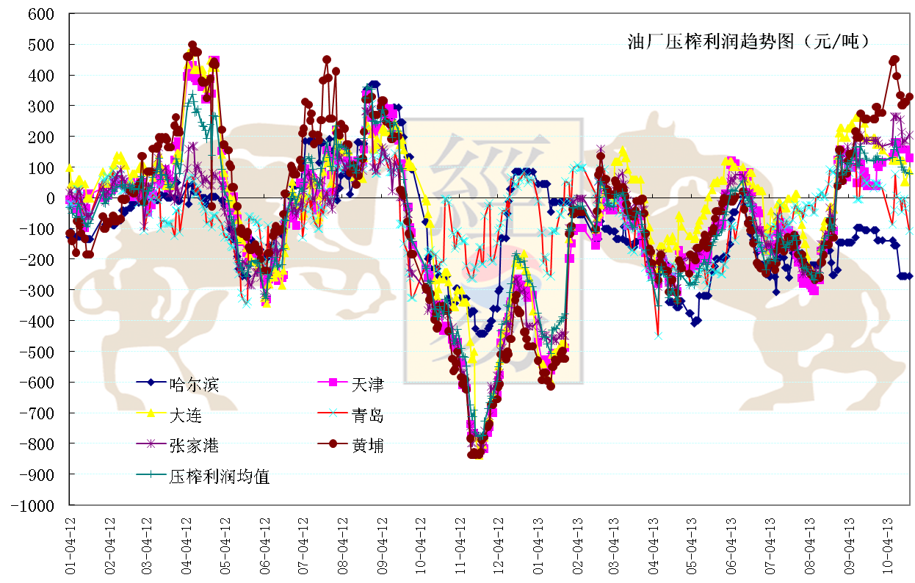
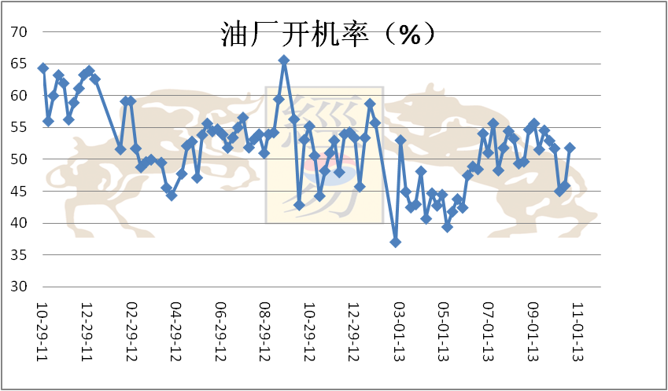
A、11-1月供应量大增
良好压榨利润油厂保持高开机率；
进口量增加，开机率高位，豆粕供应增加；

Slide 11
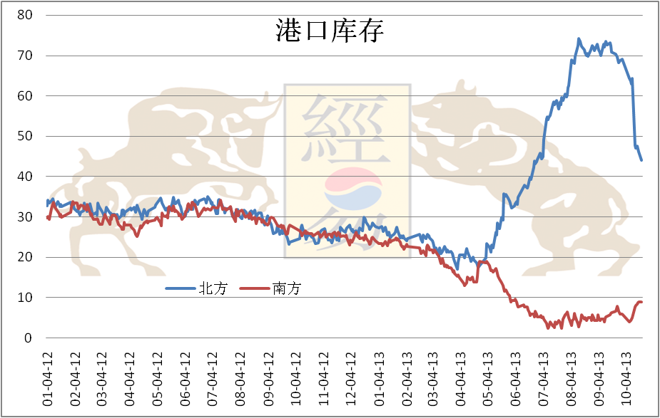
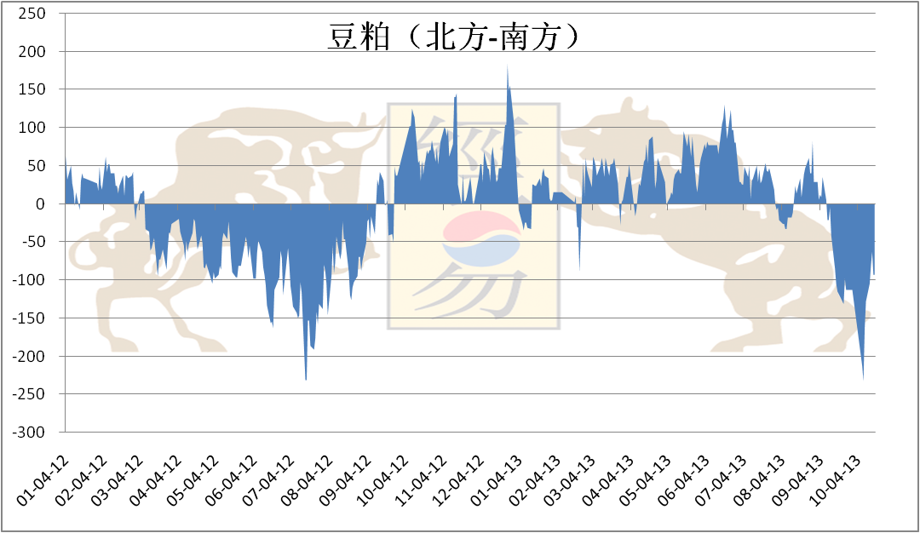
A、11-1月供应量大增
南方偏紧库存在缓解，大豆库存分布从极不均衡到均衡运行；
库存分布改善，油厂挺价意愿减弱；
豆粕南北价差缩小；

Slide 12
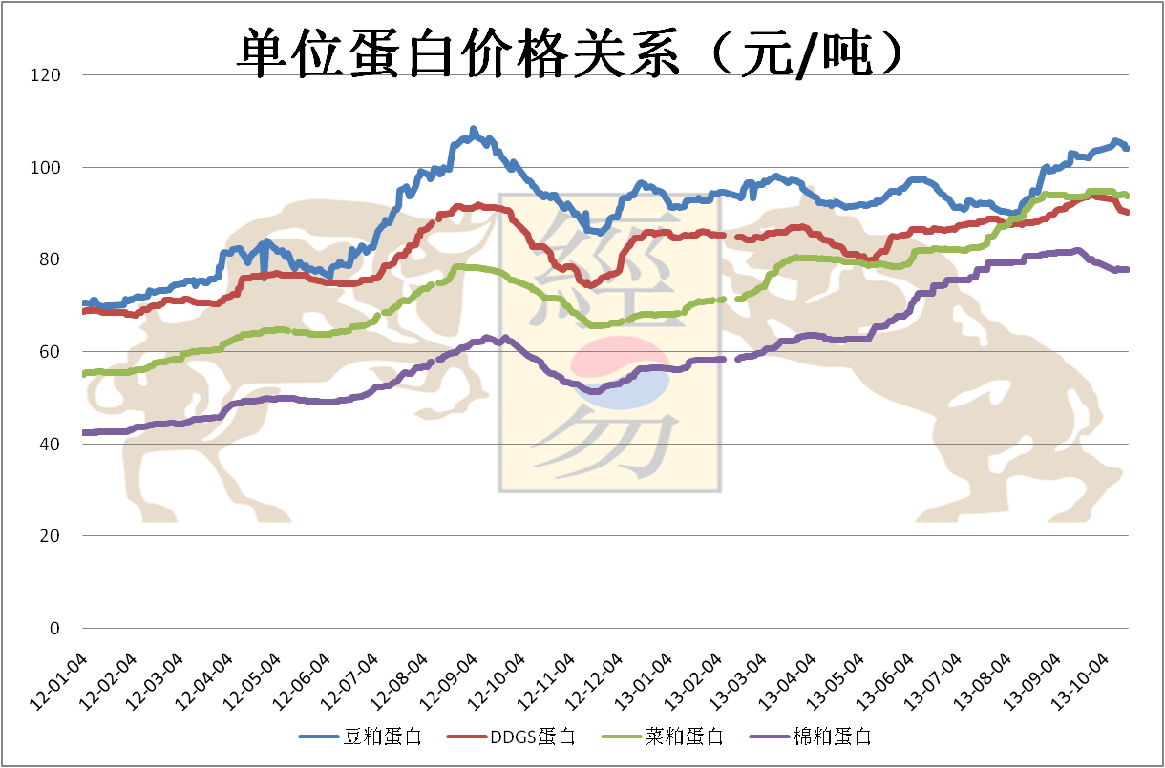
B、杂粕上市，豆粕无价格优势
杂粕在第四季度为供应高峰期；
单位蛋白豆粕价格相对偏高；
单位蛋白价格在11-12月份均有季节性低点；

Slide 13
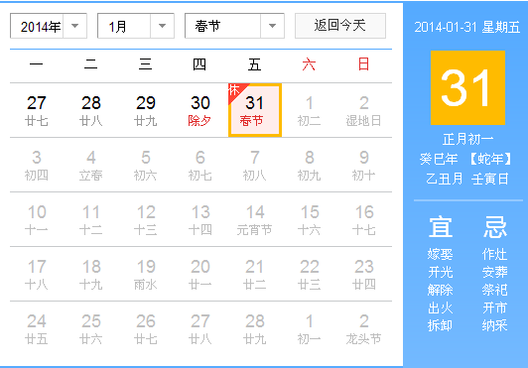
C、需求高点提前出现
1-2月为饲料产量季节性低点；
2014年春节较早，饲料企业提前备货；
豆粕需求高峰在11月底至12月初；

Slide 14
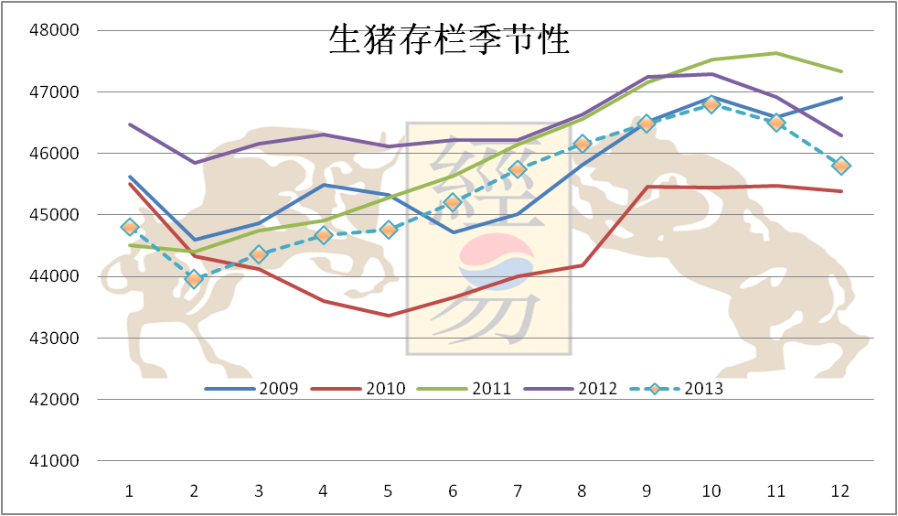
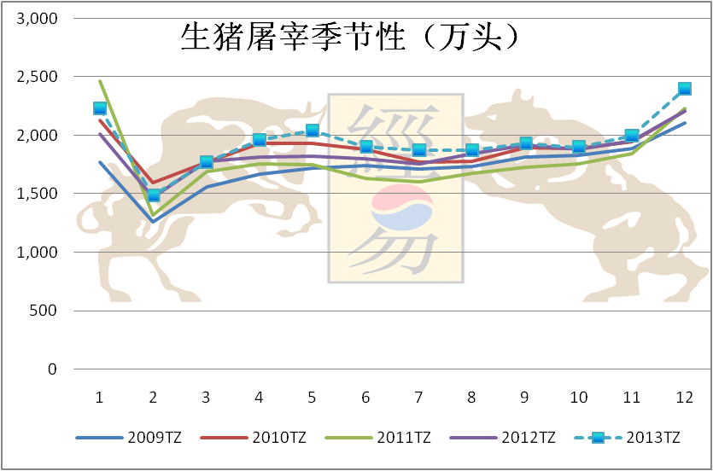
C、需求高点提前出现
生猪存栏增长趋势放缓，预计今年高点出现在10月份；
生猪屠宰预计今年高点在11-12月份；

Slide 15
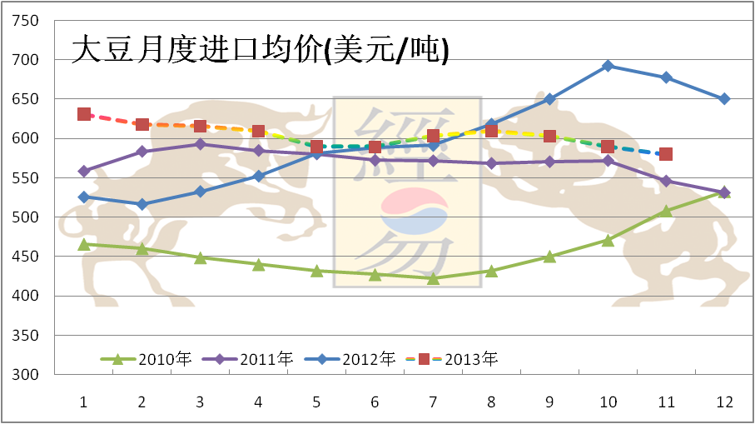
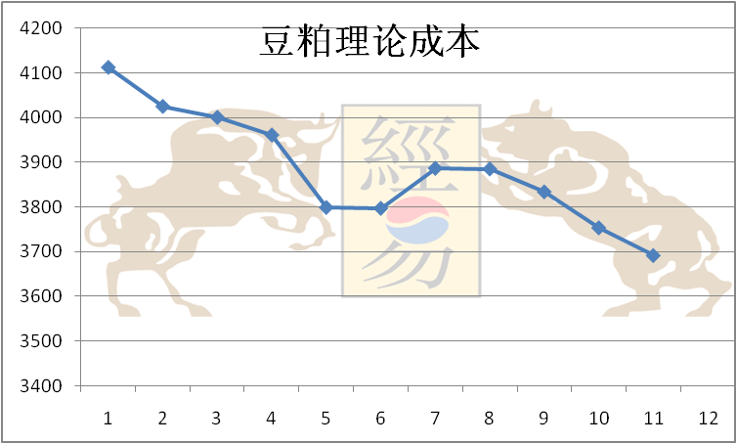
D、进口成本下降
11月-1月大豆到港成本在下降；
根据进口大豆成本测算豆粕理论成本在11月份将降至3700元/吨附近；

Slide 16
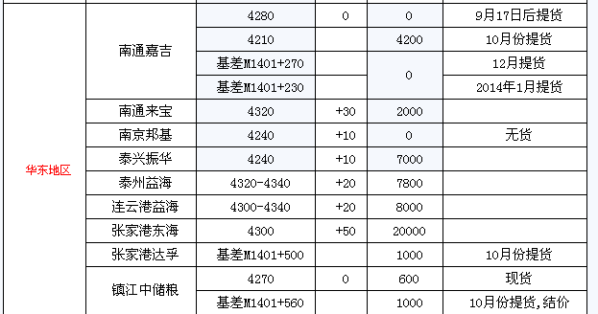
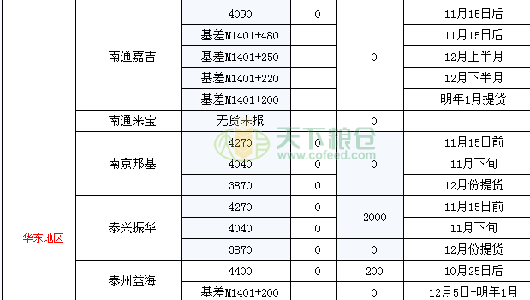
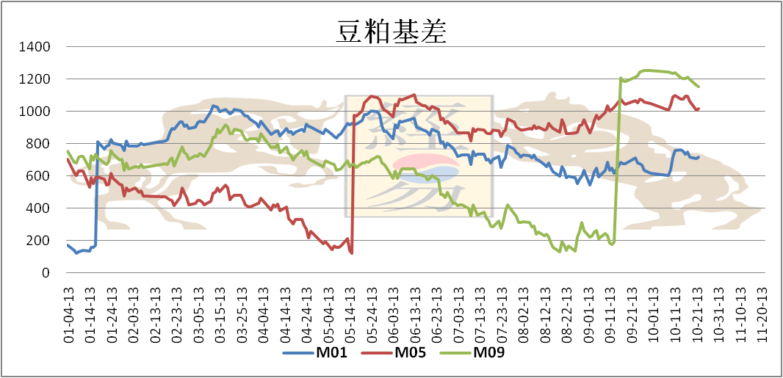
D、进口成本下降
9月21日
10月21日

Slide 17
总结
豆粕前期支撑因素在下降；
M1401的供需情况趋向宽松；
基差支撑在减弱；
未来几个月现货面临大跌风险；
高基差背景下，M1401做空不具备安全性；
预计M1401在3600元/吨附近波动，上下100点空间；

Slide 18
建议
饲料采购企业更多倾向在M1401进行买入套期保值；
油厂更多倾向加大销售远期合同力度；
投机者更多关注远期合约，M1401合约以短线低买高平为主；

Slide 19

谢谢！！

